Slide 1
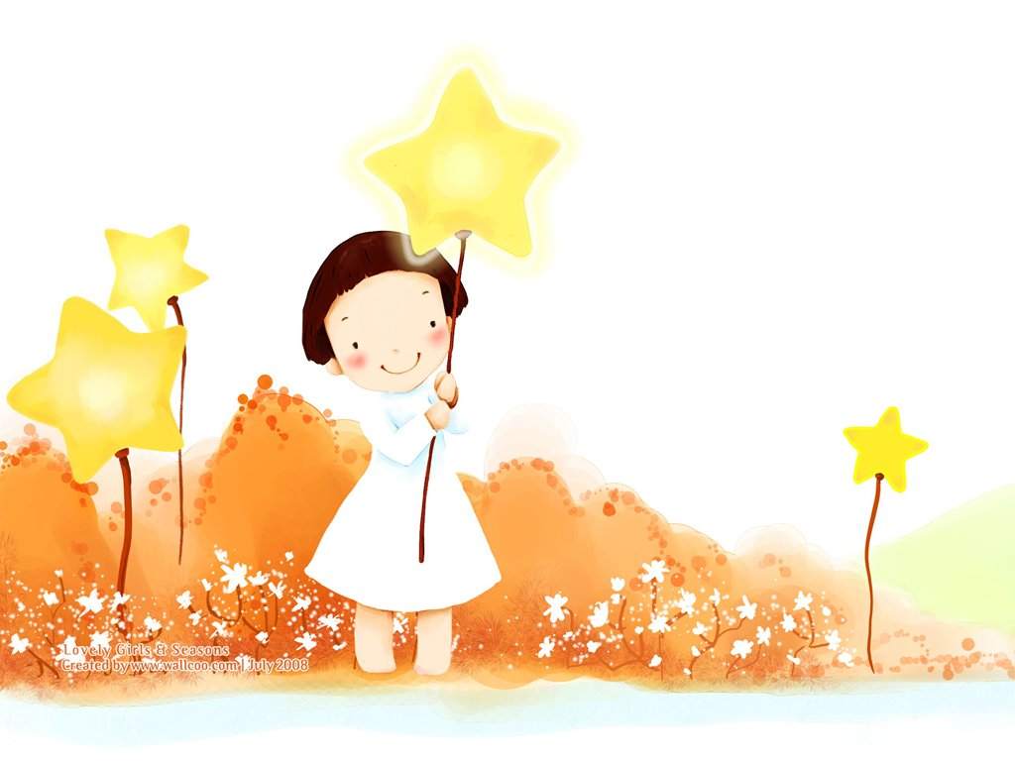






Trường mầm non Đội Cấn
Lĩnh vực phát triển thẩm mỹ
Bài: VĐTN: CHIM MẸ CHIM CON
Giáo viên: Phạm Thị Uyên

Slide 2

Hoạt động 1
Giới thiệu chương trình

Slide 3

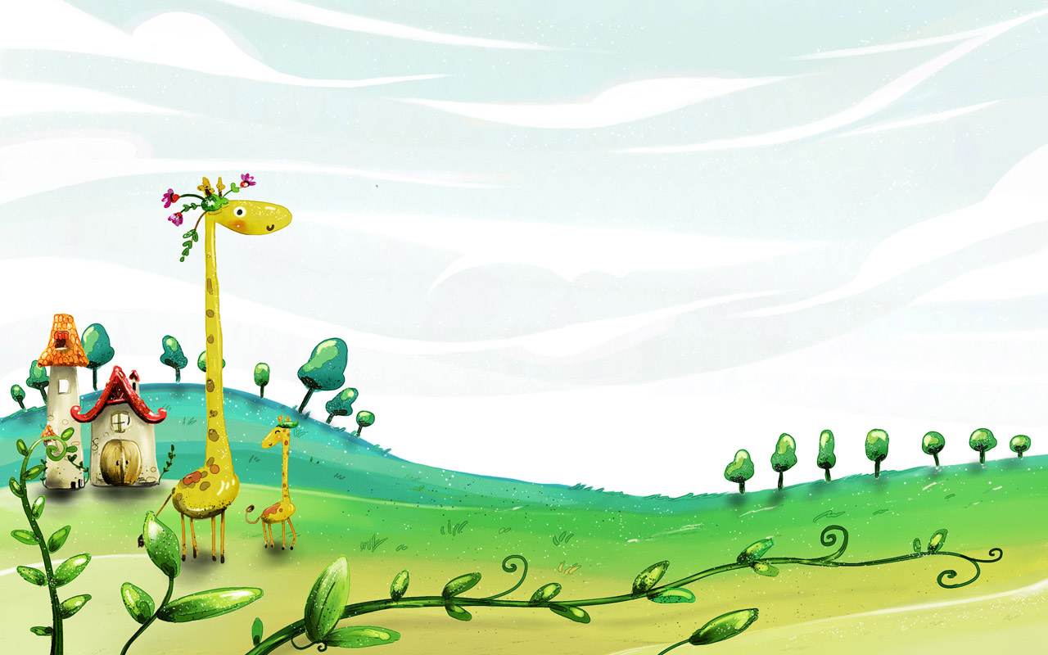
Hoạt động 2
PHẦN1
GIAI ĐIỆU MỚI

Slide 4


Slide 5
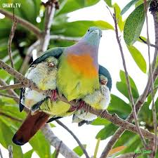

Slide 6
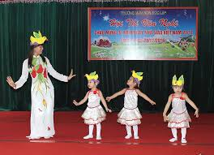

Slide 7


Slide 8
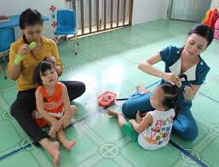

Slide 9


Slide 10
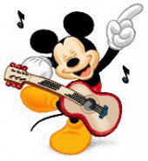




Phần 2
Những v ũ c ô ng t ý hon'

Slide 12
Phần 3
Giai điệu thân thương
Nghe hát: Con chim non'

Slide 14


Slide 15
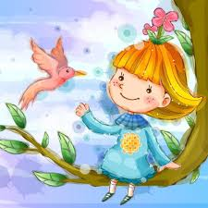

Slide 16


Kính chúc các cô và các bé mạnh khoẻ

